Slide 1



X
Prediction Model
ID/X Partners - Data Scientist
Presented by
Raja Chairul Jannah Wydmann

Slide 2

Disclaimer
Kalian dapat mengganti design template ini sesuai kreativitas kalian.
Template ini hanya bertujuan untuk memberikan gambaran isi konten yang wajib dibuat oleh peserta.

Slide 3





Insert your photo here
Raja Chairul
Jannah Wydmann
Maintenance Planner | Data Scientist
Dedicated maintenance planner with over four years of experience in troubleshooting, scheduling, and monitoring the health of heavy equipment at PT. Madhani Talatah Nusantara, Site SBS Tanjung Enim. Holds a Bachelor's Degree in Applied Science - Electrical Industry from Universitas Negeri Padang, complemented by expertise in programming, artificial intelligence, and networking systems. Proficient in utilizing RPM Global, Microsoft Excel, Tableau and Power BI to enhance maintenance engineering processes and drive operational efficiency.
SURABAYA
chairulraja4@gmail.com
linkedin.com/in/raja-wydmann/

Slide 4
Courses and Certification
Data Analytics Essentials – Cisco | credly.com/badges/1a8c5111-47cc-4ba1-9f5f-5b143024f3de
Aug, 2025 Intermediate Data Science – Digitalent | Credential ID 19510809840-1285/FGA/BLSDM.Komdigi/2025
Aug, 2025 Frontline Operational Supervisor (POP) – BNSP | Credential ID No. Reg. PMB. 1406 0000411 2023
Apr, 2023 Huawei - Artificial Intelligence | Credential ID 011242118151-3/DTS/BLSDM.KOMINFO/10/2021
Oct, 2021

Slide 5

About Company
ID/X partners, yang juga dikenal sebagai PT IDX Consulting, adalah perusahaan konsultan yang mengkhususkan diri pada solusi analitik data dan pengambilan keputusan (data analytic and decisioning - DAD). Didirikan oleh mantan bankir dan konsultan manajemen yang memiliki pengalaman luas dalam siklus kredit dan manajemen proses, pengembangan skoring, dan manajemen kinerja.
Layanan utama yang mereka tawarkan mencakup:
Solusi Data: Seperti Master Data Management, Data Warehouse, Data Governance, dan Data Integration.
Solusi Analitik: Mencakup Business Intelligence, Big Data Analytics & AI-ML, Risk Scoring, CRM Analytics, dan Operational Analytics. Mereka membantu klien membuat keputusan lebih cepat dan dengan keyakinan yang lebih tinggi.
Solusi Pengambilan Keputusan (Decisioning): Termasuk Decision Engine, Digital Lending Platform, Credit Risk Financial Crime (KYC & AML, Transaction Fraud), serta Customer Relationship Management dan Loyalty Management.

Slide 6
Project Portfolio
Project ini berisi pengembangan model machine learning untuk memprediksi risiko kredit (credit risk) menggunakan dataset yang mencakup data pinjaman yang disetujui dan ditolak.
Proyek ini bertujuan untuk meningkatkan keakuratan dalam menilai dan mengelola risiko kredit bagi perusahaan pemberi pinjaman (multifinance).
Link code here!
<buat hyperlink di kata "here" di atas, sisipkan link yang berisikan code dari pengerjaan project yang telah anda buat. File R Markdown dengan format .rmd atau file python notebook dengan format .ipynb Hapus pesan ini jika anda telah memahami pesan ini>
Project explanation video here!

Slide 7
Data Understanding
Dalam dataset, beberapa hal yang penting antara lain:
Analisis Struktur Dataset :
Jumlah Baris (Observasi): 466285
Jumlah Kolom (Atribut): 75
Analisis Awal Distribusi pada Column 'loan_status’
Kategori Dominan: Class 'Fully Paid' dan 'Current' kemungkinan besar mendominasi data.
Isu Class Imbalance: Jika class 'Charged Off' (yang mewakili kegagalan bayar / risiko tinggi) memiliki proporsi yang jauh lebih kecil daripada 'Fully Paid' dan 'Current', maka data mengalami **Class Imbalance**.
Keterangan Lain: Pinjaman dengan status 'Charged Off', 'Default', dan 'Late (31-120 days)' akan dikategorikan sebagai **Bad Loan (1)**. Pinjaman dengan status 'Fully Paid' dan 'Current' akan dikategorikan sebagai **Good Loan (0)**.

Slide 8
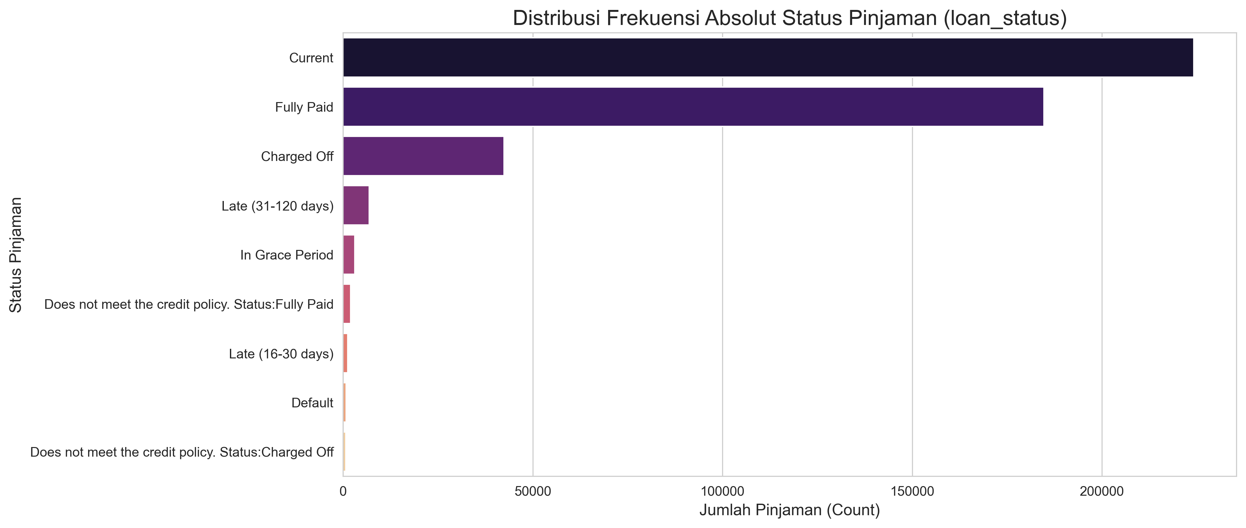
Data Understanding

Slide 9
Feature Engineering
Pengelompokan Resiko Credit menjadi Biner
Definisi Status (Good vs. Bad):
Good Loan (0): Pinjaman yang menunjukkan performa pembayaran yang diharapkan. Status seperti Fully Paid (lunas) dan Current (masih berjalan dan lancar) adalah indikator utama.
Bad Loan (1): Pinjaman yang telah menghasilkan kerugian atau menunjukkan tanda-tanda signifikan menuju kerugian. Status kunci adalah Charged Off (kerugian diakui), Default (gagal bayar), dan Late (31-120 days) (keterlambatan serius).
2. Penanganan Nilai yang Hilang (NaN/Status Transisional):
Status seperti In Grace Period atau Issued seringkali tidak mencerminkan hasil akhir pinjaman, melainkan status transisional. Untuk model prediksi risiko default pinjaman, kita hanya tertarik pada pinjaman yang sudah memiliki hasil akhir yang jelas (Good atau Bad). Oleh karena itu, baris yang tidak termasuk dalam kategori Good atau Bad dihapus (df.dropna(subset=['Credit_Risk'])).

Slide 10
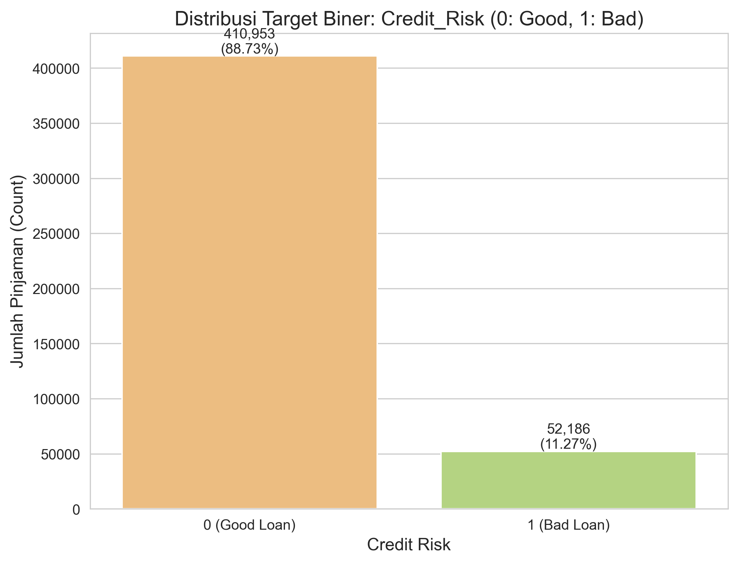
Feature Engineering
Pengelompokan Resiko Credit menjadi Biner
3. Visualisasi Biner Akhir:
Visualisasi akhir (Bar Plot) secara eksplisit menunjukkan proporsi antara Good Loan (0) dan Bad Loan (1). Visualisasi ini mengkonfirmasi dan mengkuantifikasi tingkat Class Imbalance yang ada, yang merupakan informasi penting untuk memilih teknik sampling dan metrik evaluasi yang tepat di tahapan berikutnya.

Slide 11
Exploratory Data Analysis
Analisis
Tujuan utama dari EDA adalah memahami hubungan antara fitur-fitur pinjaman (independent variables) dengan variabel target biner Credit_Risk (0: Good, 1: Bad).
Beberapa fitur (kolom) yang dibandingkan dengan Credit_risk antara lain dipetakan :
Variabel Numerik : ['loan_amnt', 'installment', 'annual_inc', 'dti', 'delinq_2yrs', 'inq_last_6mths', 'pub_rec', 'revol_util', 'total_acc']
Variabel Kategorikal : ['term', 'grade', 'emp_length', 'home_ownership', 'verification_status', 'purpose', 'addr_state']

Slide 12
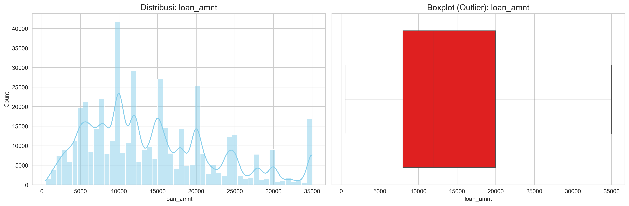
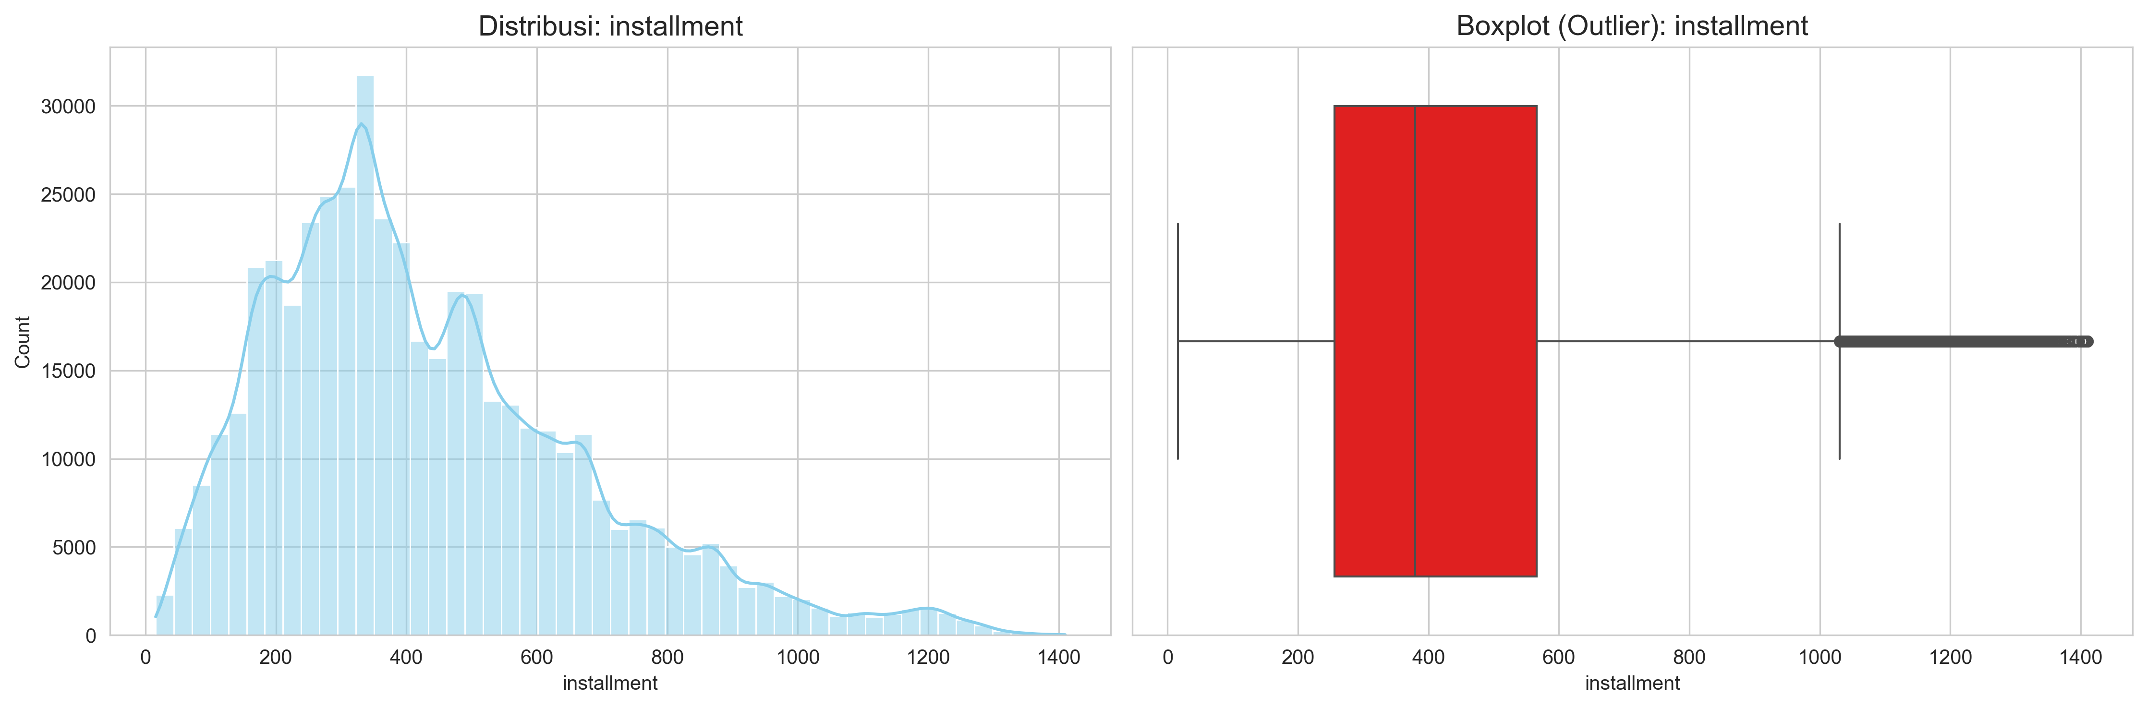
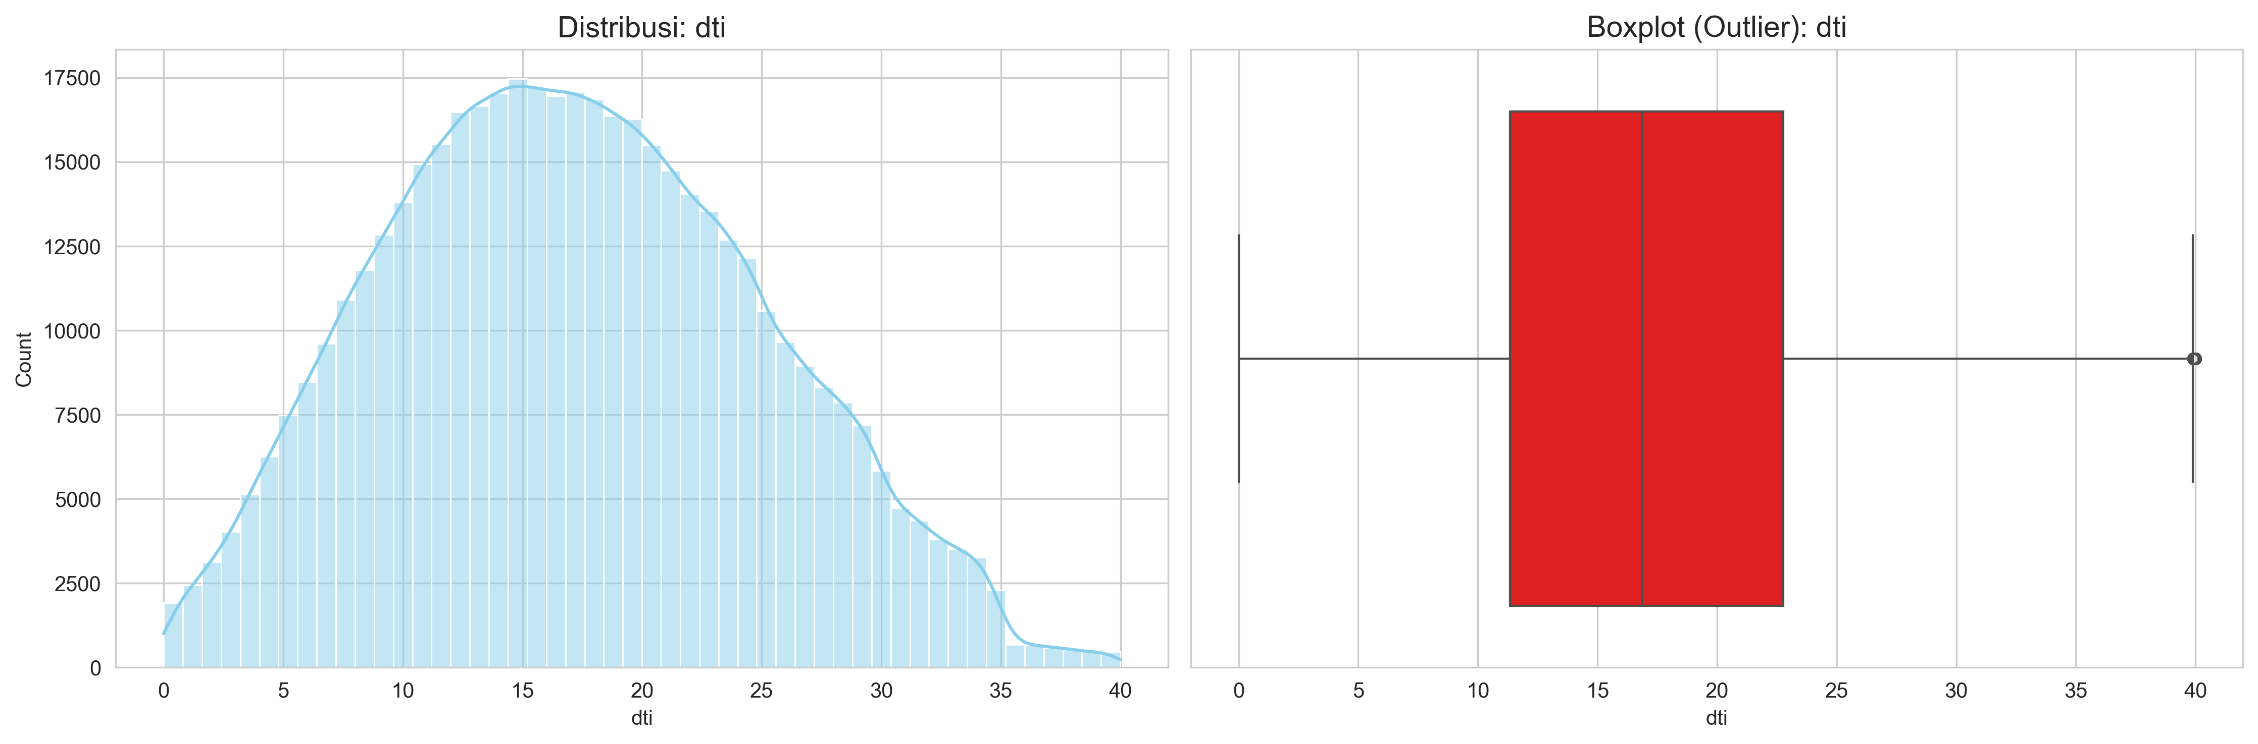
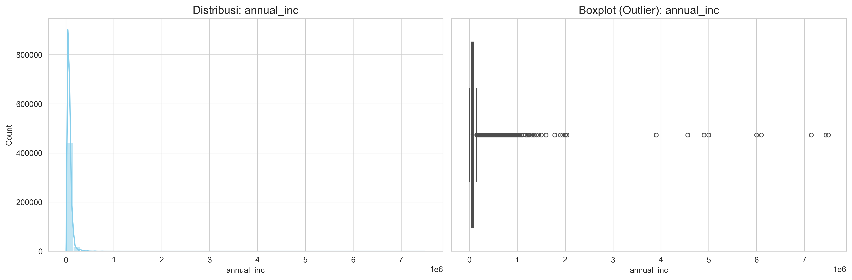
Exploratory Data Analysis
ANALISIS UNIVARIAT VARIABEL NUMERIK

Slide 13
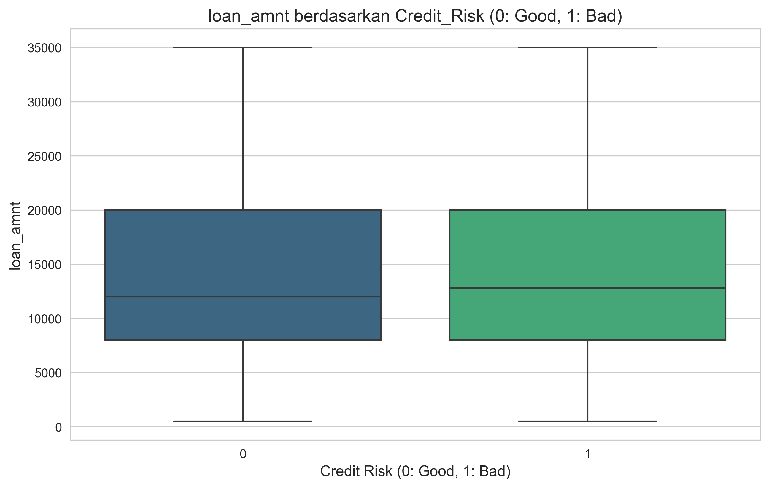
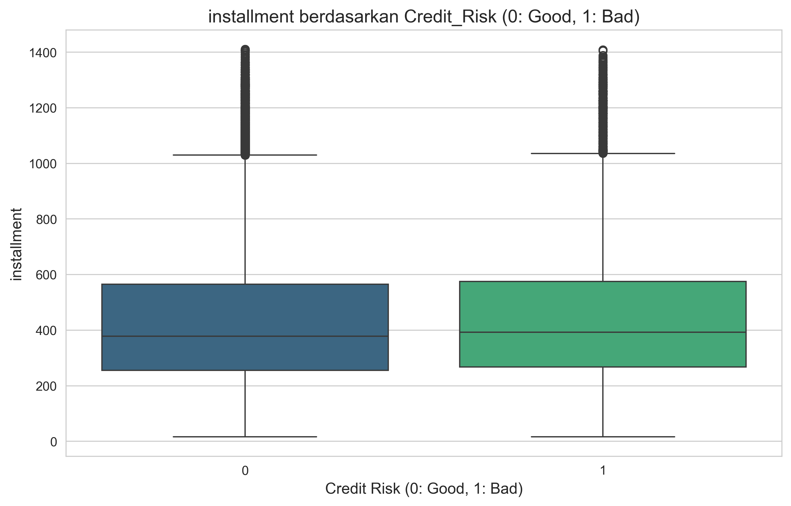
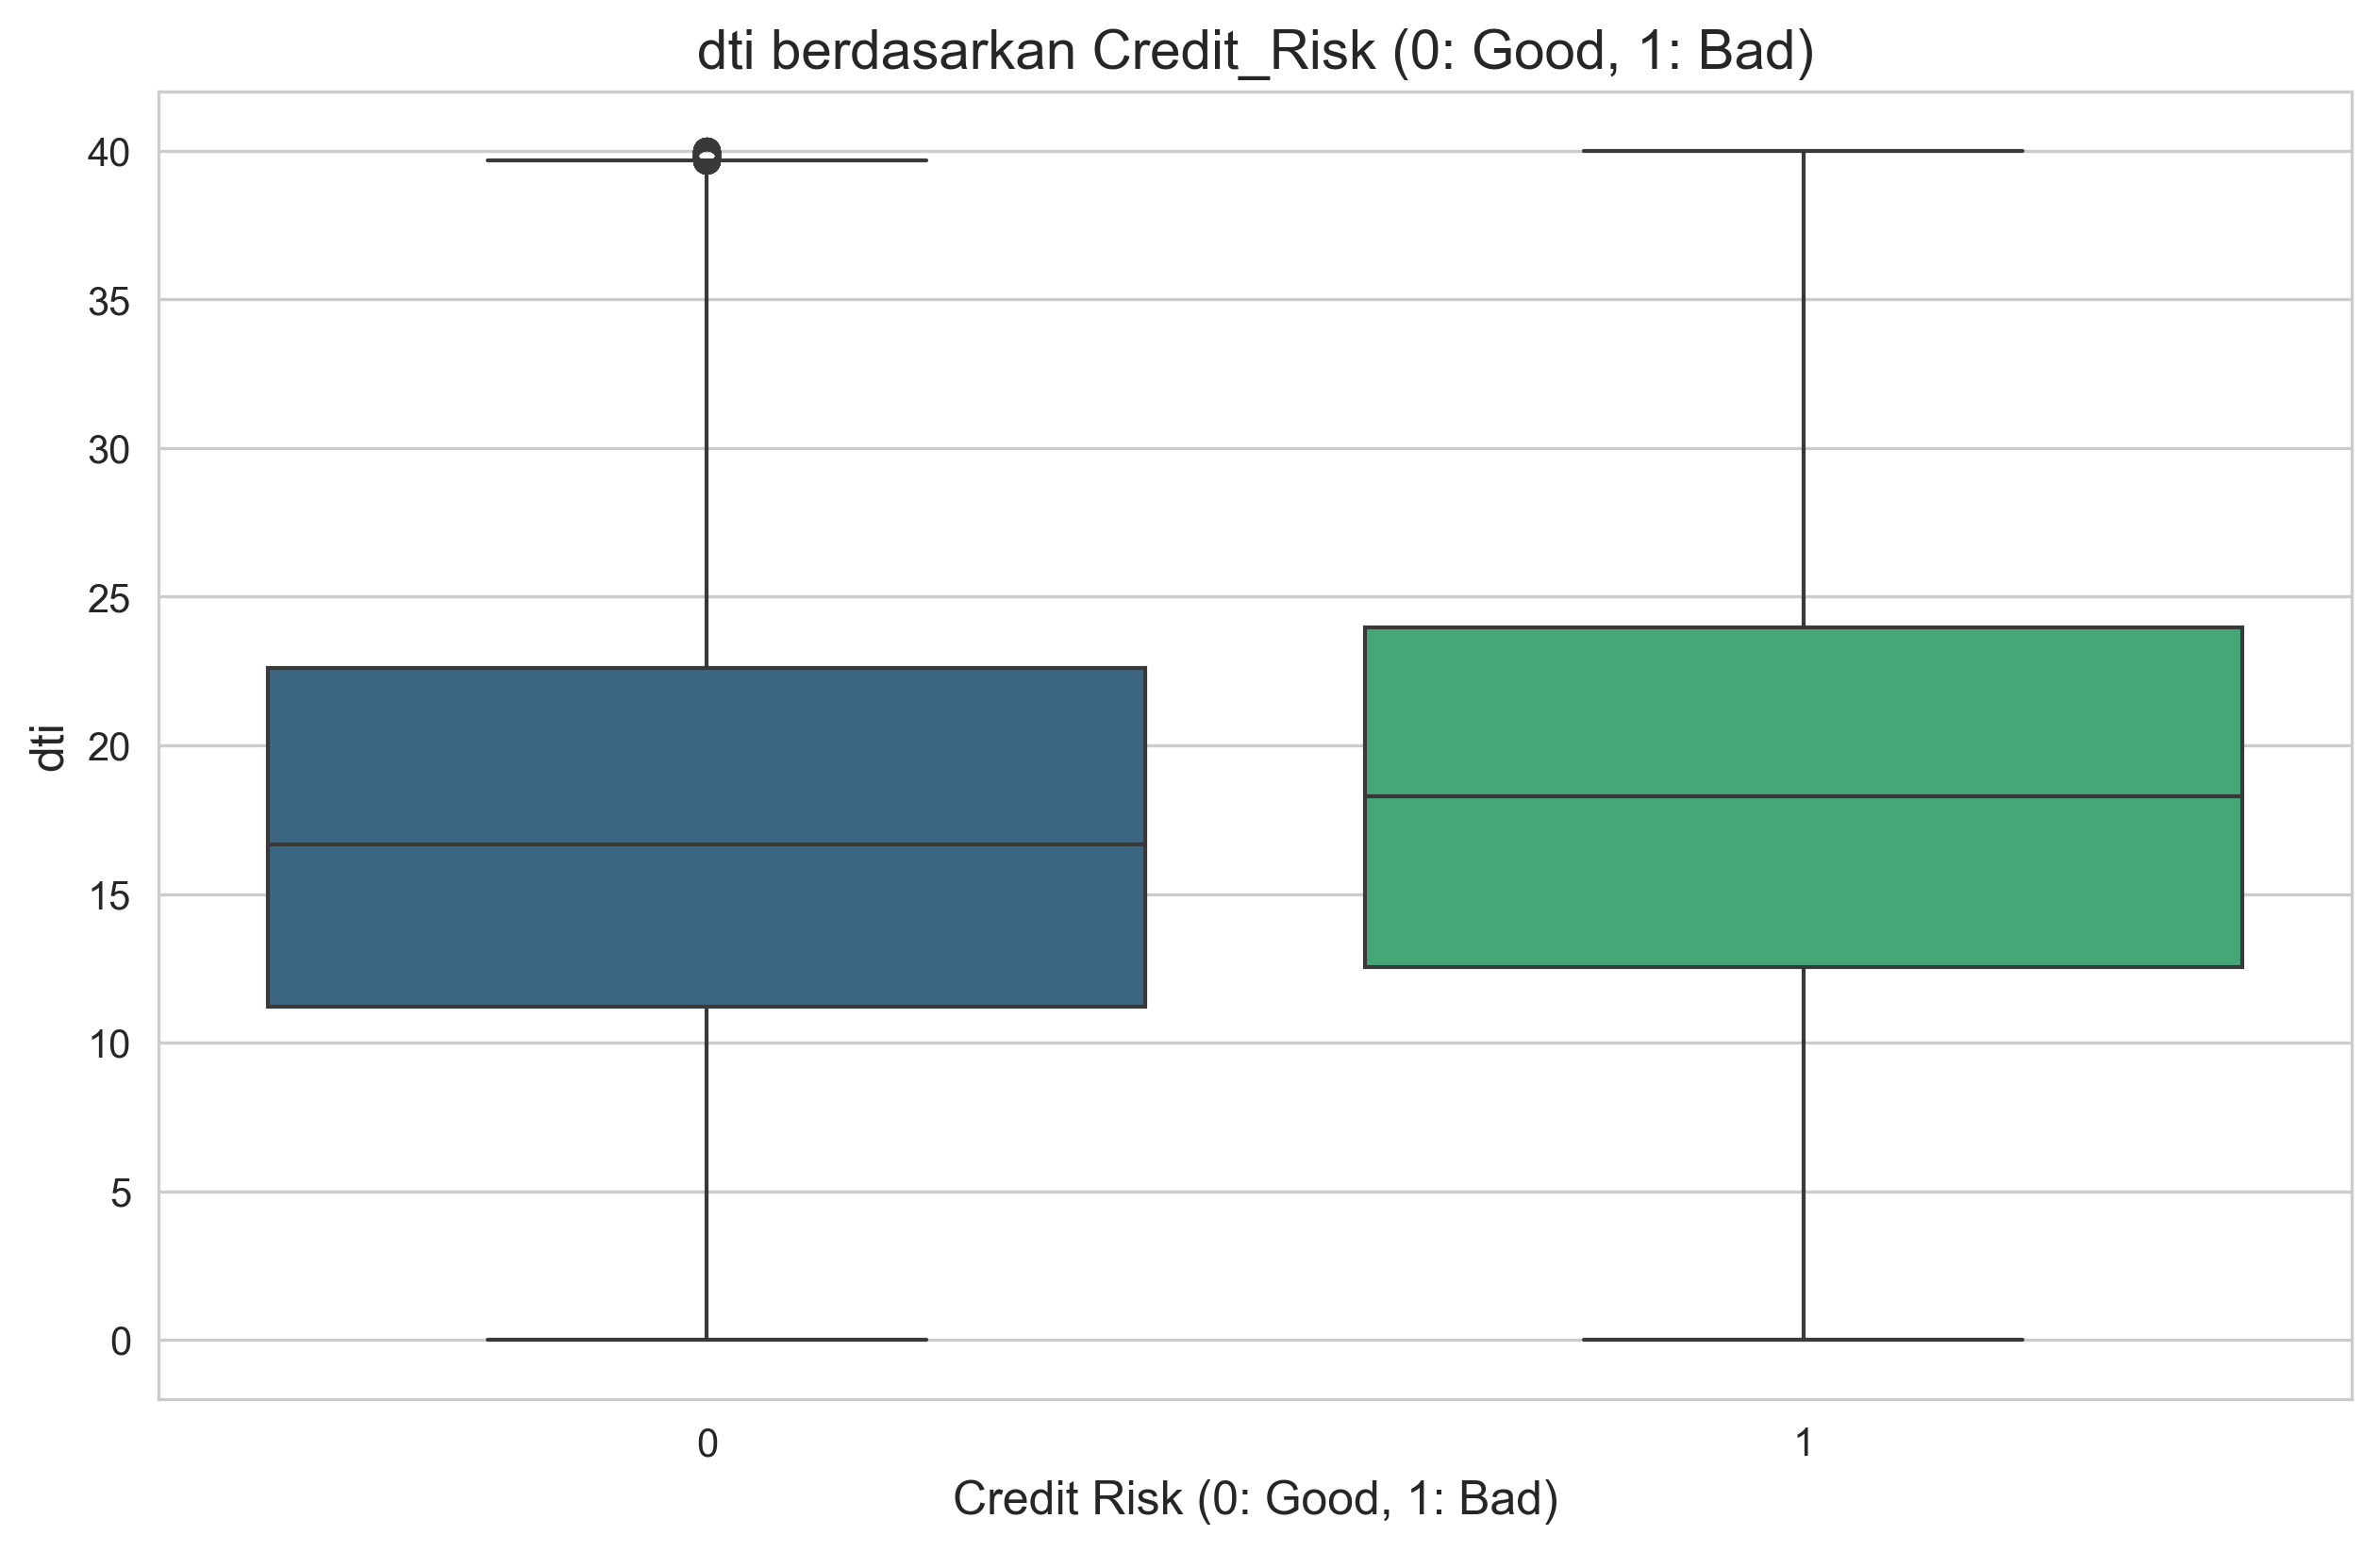
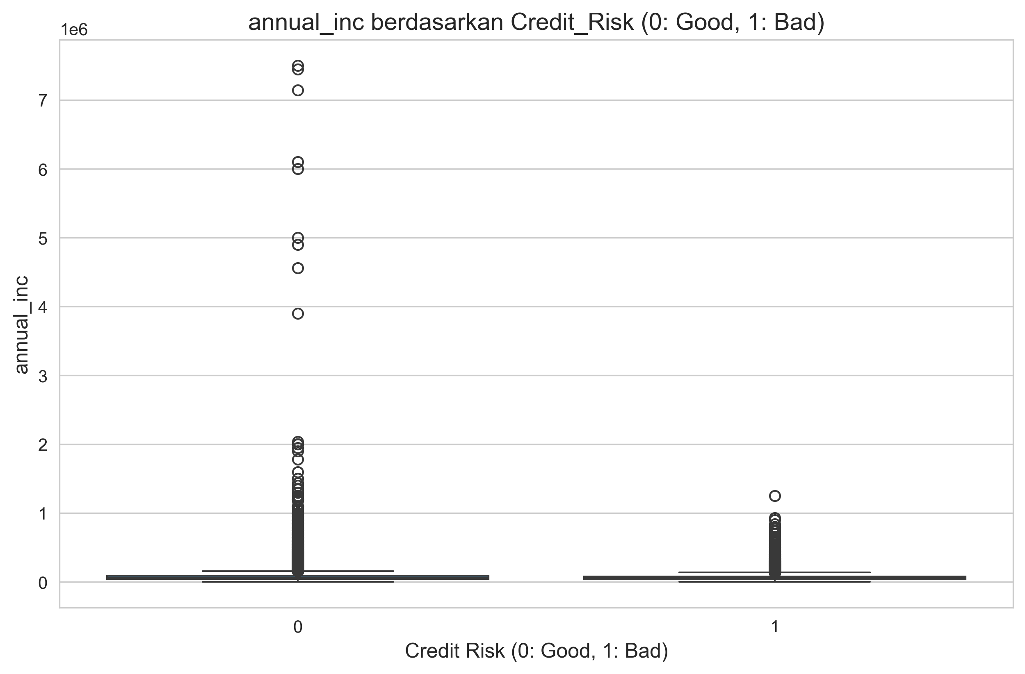
Exploratory Data Analysis
ANALISIS BIVARIAT VARIABEL NUMERIK

Slide 14
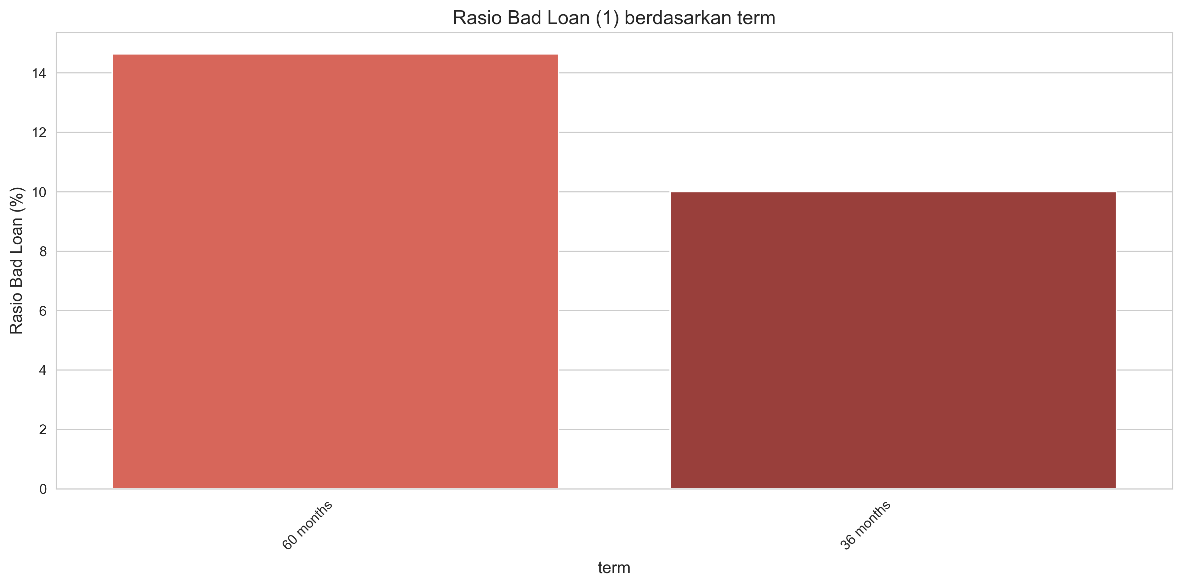
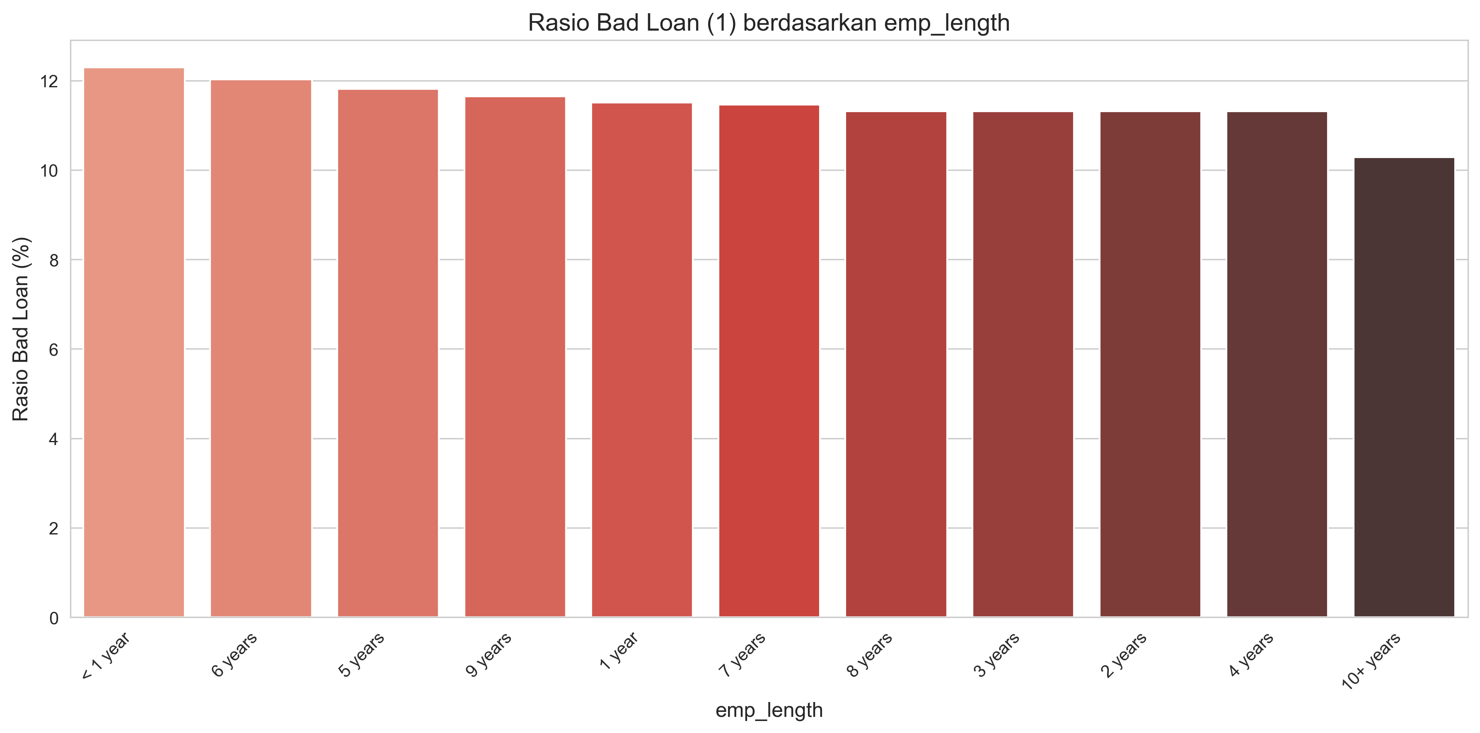
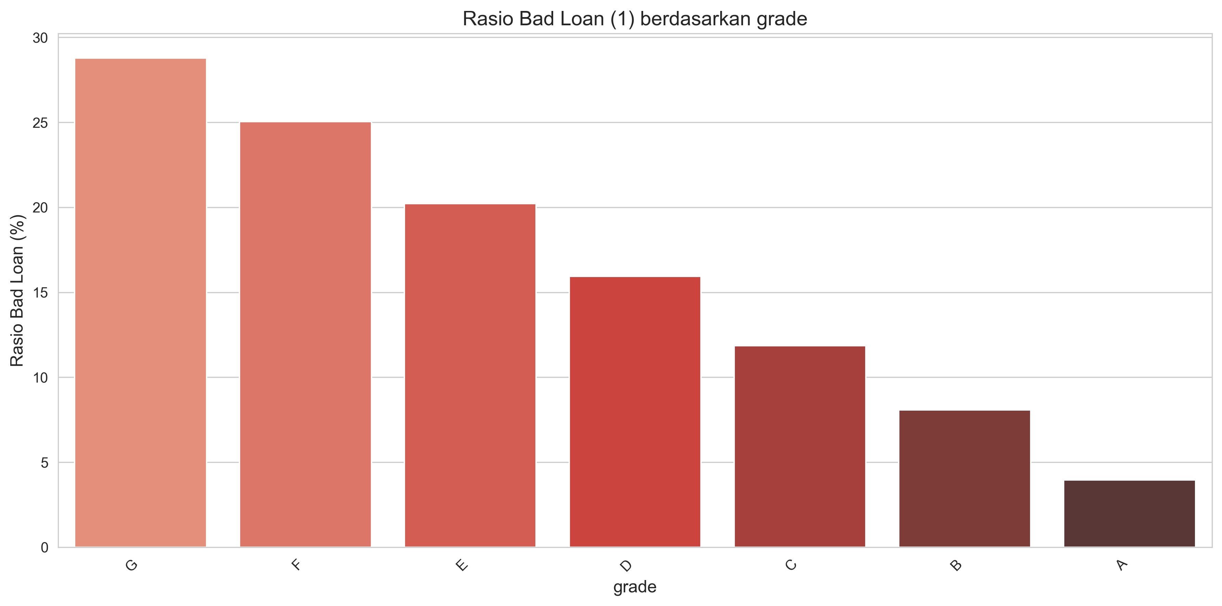
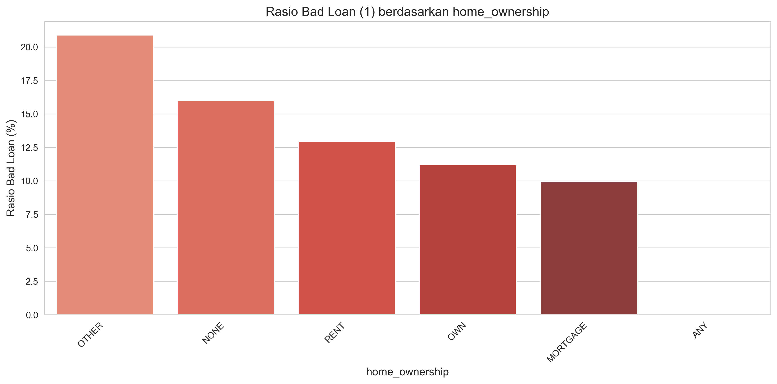
Exploratory Data Analysis
ANALISIS BIVARIAT VARIABEL KATEGORIKAL

Slide 15
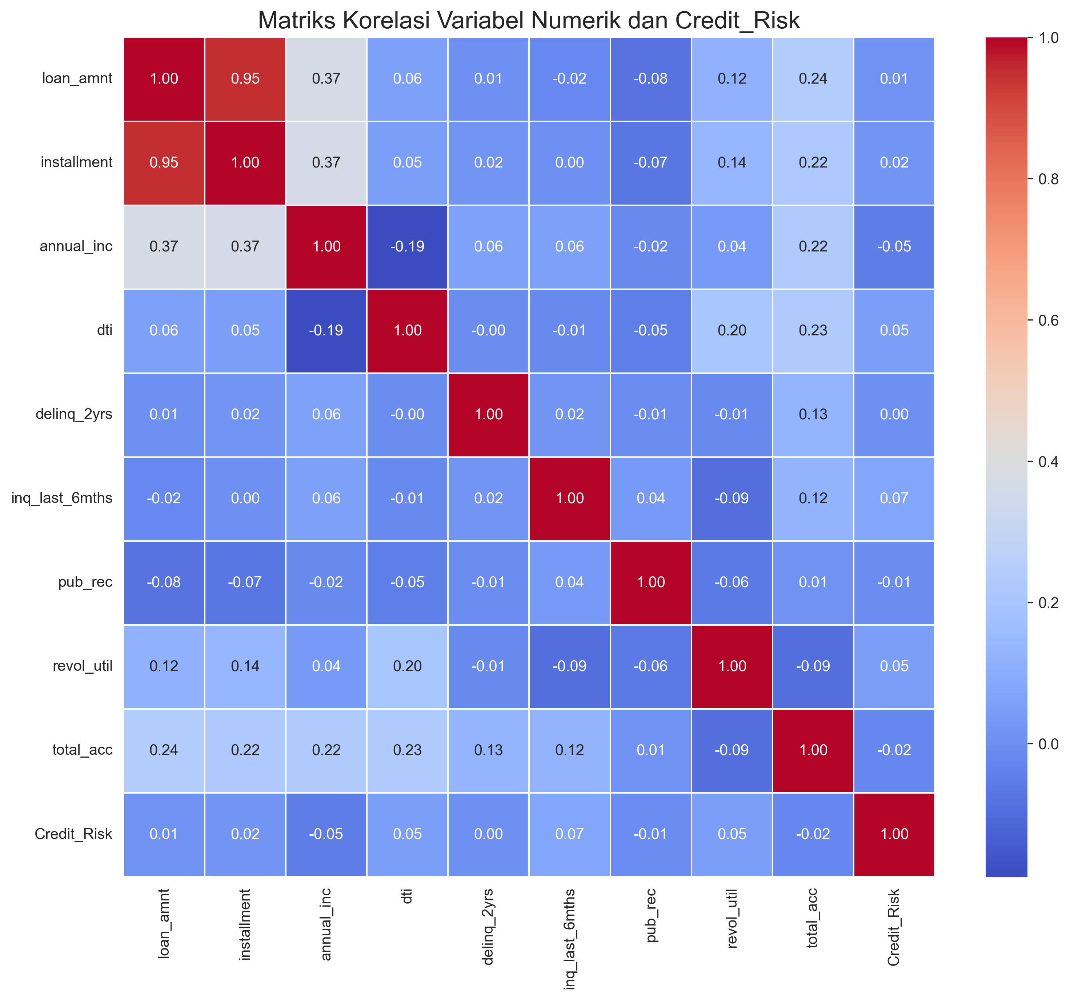
Exploratory Data Analysis
MATRIKS KORELASI
Korelasi Credit_Risk (Target) dengan Variabel Numerik:
Credit_Risk 1.000000
inq_last_6mths 0.073428
revol_util 0.051858
dti 0.049781
installment 0.015956
loan_amnt 0.013766
delinq_2yrs 0.003285
pub_rec -0.008201
total_acc -0.022363
annual_inc -0.049626

Slide 16
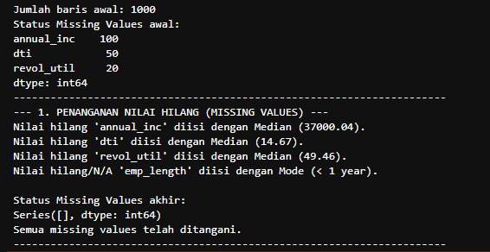
Data Preparation
1. Penanganan Nilai Hilang (Missing Value)
Nilai hilang pada variabel numerik (annual_inc, dti, revol_util) diisi menggunakan Median karena Median lebih kuat terhadap outlier yang teridentifikasi dalam EDA. Variabel kategorikal diisi menggunakan Mode atau diklasifikasikan sebagai 'N/A' (dan kemudian di-imputasi Mode).

Slide 17
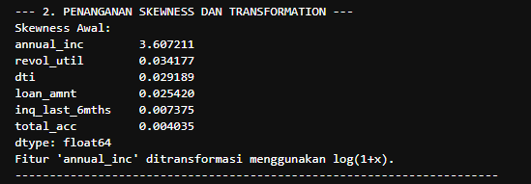
Data Preparation
2. Penanganan Skewness
Fitur seperti annual_inc yang diketahui sangat miring (terutama jika memiliki outlier pendapatan tinggi) ditransformasi menggunakan fungsi log(1+x) (np.log1p) untuk membuat distribusinya lebih mendekati normal.

Slide 18
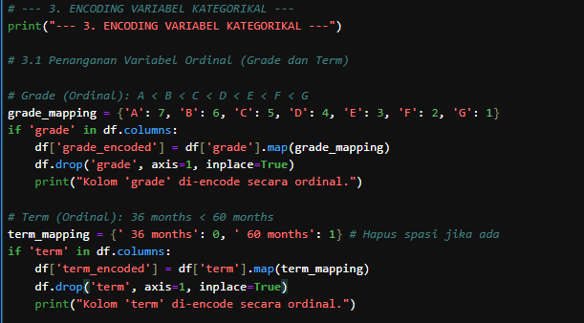
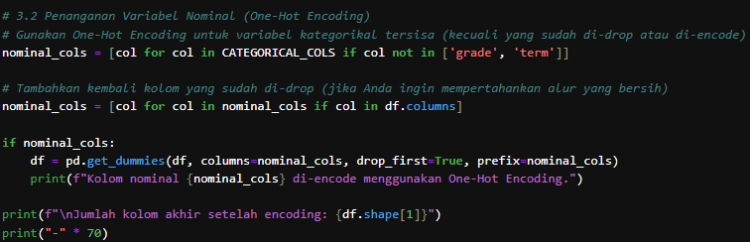
Data Preparation
3. Encoding Kategorikal
Ordinal (Bertingkat): Kolom seperti grade (A-G) dan term (36/60 bulan) diubah menjadi nilai numerik yang merepresentasikan urutan (misalnya 7 untuk Grade A, 1 untuk Grade G).
Nominal (Tidak Bertingkat): Kolom seperti purpose atau home_ownership diubah menggunakan One-Hot Encoding (pd.get_dummies) untuk menghindari asumsi urutan oleh model.

Slide 19
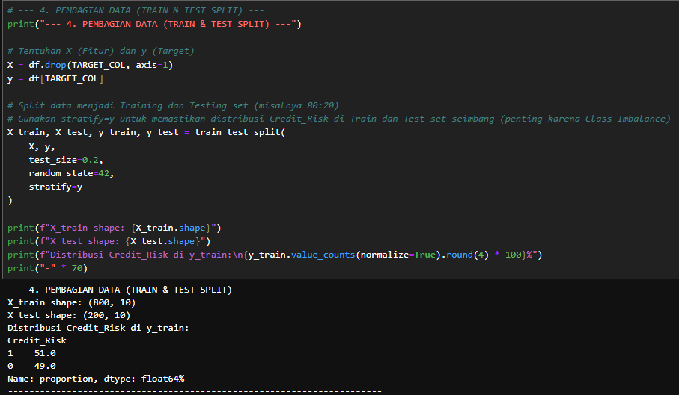
Data Preparation
4. Split Data
Data dibagi menjadi Training (80%) dan Testing (20%) menggunakan stratify=y untuk menjaga proporsi Credit_Risk yang tidak seimbang di kedua set data

Slide 20
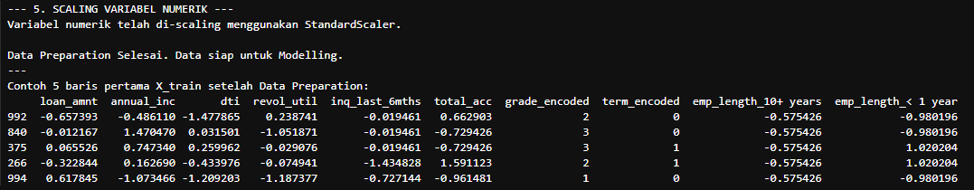
Data Preparation
5. Scaling Numerik
numerik distandarisasi menggunakan StandardScaler (Z-score normalisasi) sehingga semua fitur berada pada skala yang sama (rata-rata 0 dan standar deviasi 1). Ini penting agar model yang sensitif terhadap skala (seperti Regresi Logistik atau SVM) dapat bekerja optimal. Scaling dilakukan pada X_train dan kemudian diterapkan pada X_test.

Slide 21
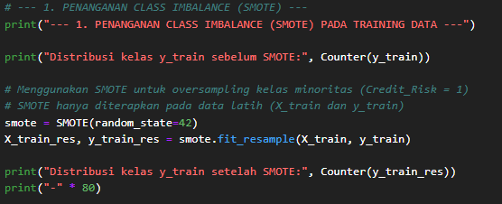
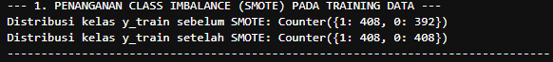
Data Modeling
1. Penanganan Class Imbalance
Karena kelas Bad Loan (1) jauh lebih sedikit daripada Good Loan (0), kita menggunakan SMOTE (Synthetic Minority Over-sampling Technique) pada data pelatihan (X_train, y_train). SMOTE bekerja dengan cara membuat sampel sintetis (baru) di dekat sampel minoritas yang sudah ada, sehingga jumlah kelas minoritas dan mayoritas menjadi seimbang (50:50).

Slide 22
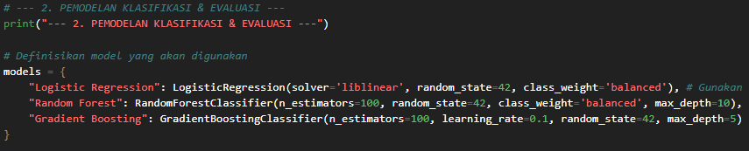
Data Modeling
2. Pemodelan Klasifikasi dan Evaluasinya
Kita membandingkan tiga jenis model:
Logistic Regression: Model linier dasar (menggunakan class_weight='balanced' untuk mengatasi imbalance).
Random Forest: Model Ensemble non-linier yang kuat, cocok untuk data dengan korelasi linier lemah.
Gradient Boosting (misalnya XGBoost/LightGBM, di sini menggunakan GradientBoostingClassifier): Model Ensemble berbasis boosting yang sering kali memberikan performa terbaik dalam klasifikasi.

Slide 23
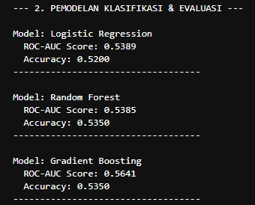
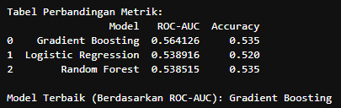
Data Modeling
2. Pemodelan Klasifikasi dan Evaluasinya
Hasilnya :

Slide 24
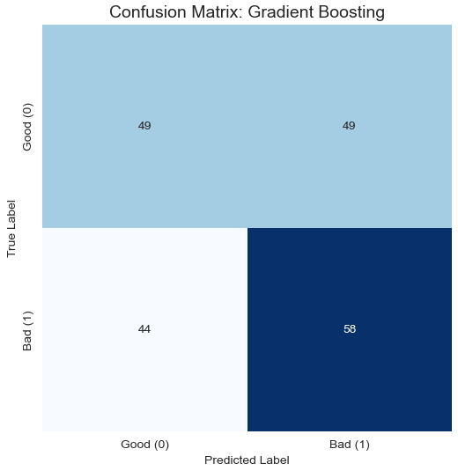
Data Modeling
3. Confussion Matrix Gradient Boosting
False Negatives (FN): Pinjaman yang gagal bayar diprediksi lancar. Ini adalah risiko terburuk karena bank akan menyetujui pinjaman yang seharusnya ditolak, yang mengakibatkan kerugian finansial.
False Positives (FP): Pinjaman yang lancar diprediksi gagal bayar. Ini adalah kerugian dalam bentuk opportunity cost (kehilangan calon pelanggan yang sebenarnya bagus), tetapi lebih dapat ditoleransi daripada FN.
Model yang paling sukses adalah yang memberikan nilai ROC-AUC tertinggi dan Recall Kelas 1 (Bad Loan) yang tinggi, yang menunjukkan keseimbangan terbaik antara identifikasi risiko dan akurasi keseluruhan.

Slide 25
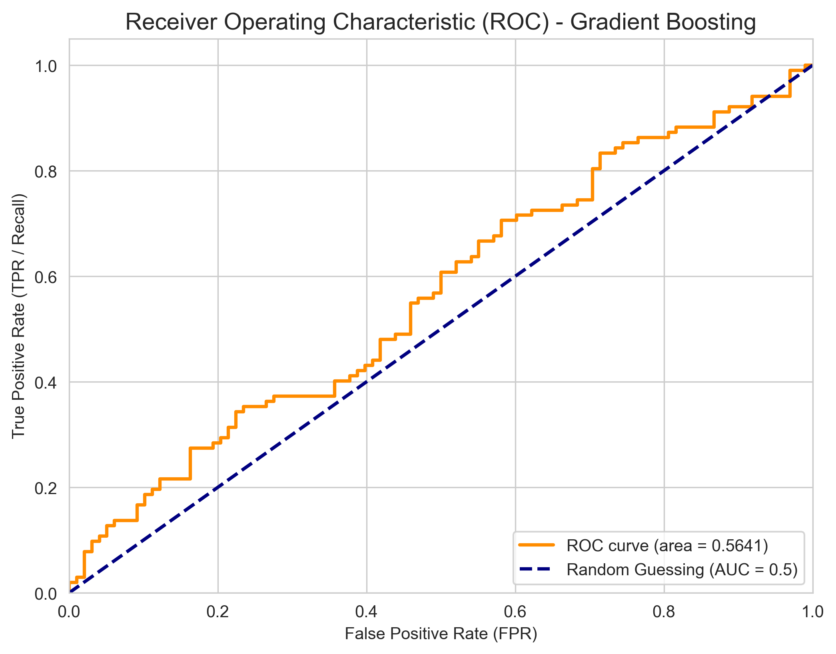
Evaluation
1. Kurva ROC dan ROC-AUC
ROC Curve (Receiver Operating Characteristic): Memvisualisasikan trade-off antara True Positive Rate (Recall) dan False Positive Rate (FPR) pada semua threshold yang mungkin.
ROC-AUC Score: Nilai area di bawah kurva (AUC). Nilai yang baik (biasanya > 0.75-0.80) menunjukkan bahwa model mampu memprioritaskan peminjam berisiko tinggi dengan baik.

Slide 26
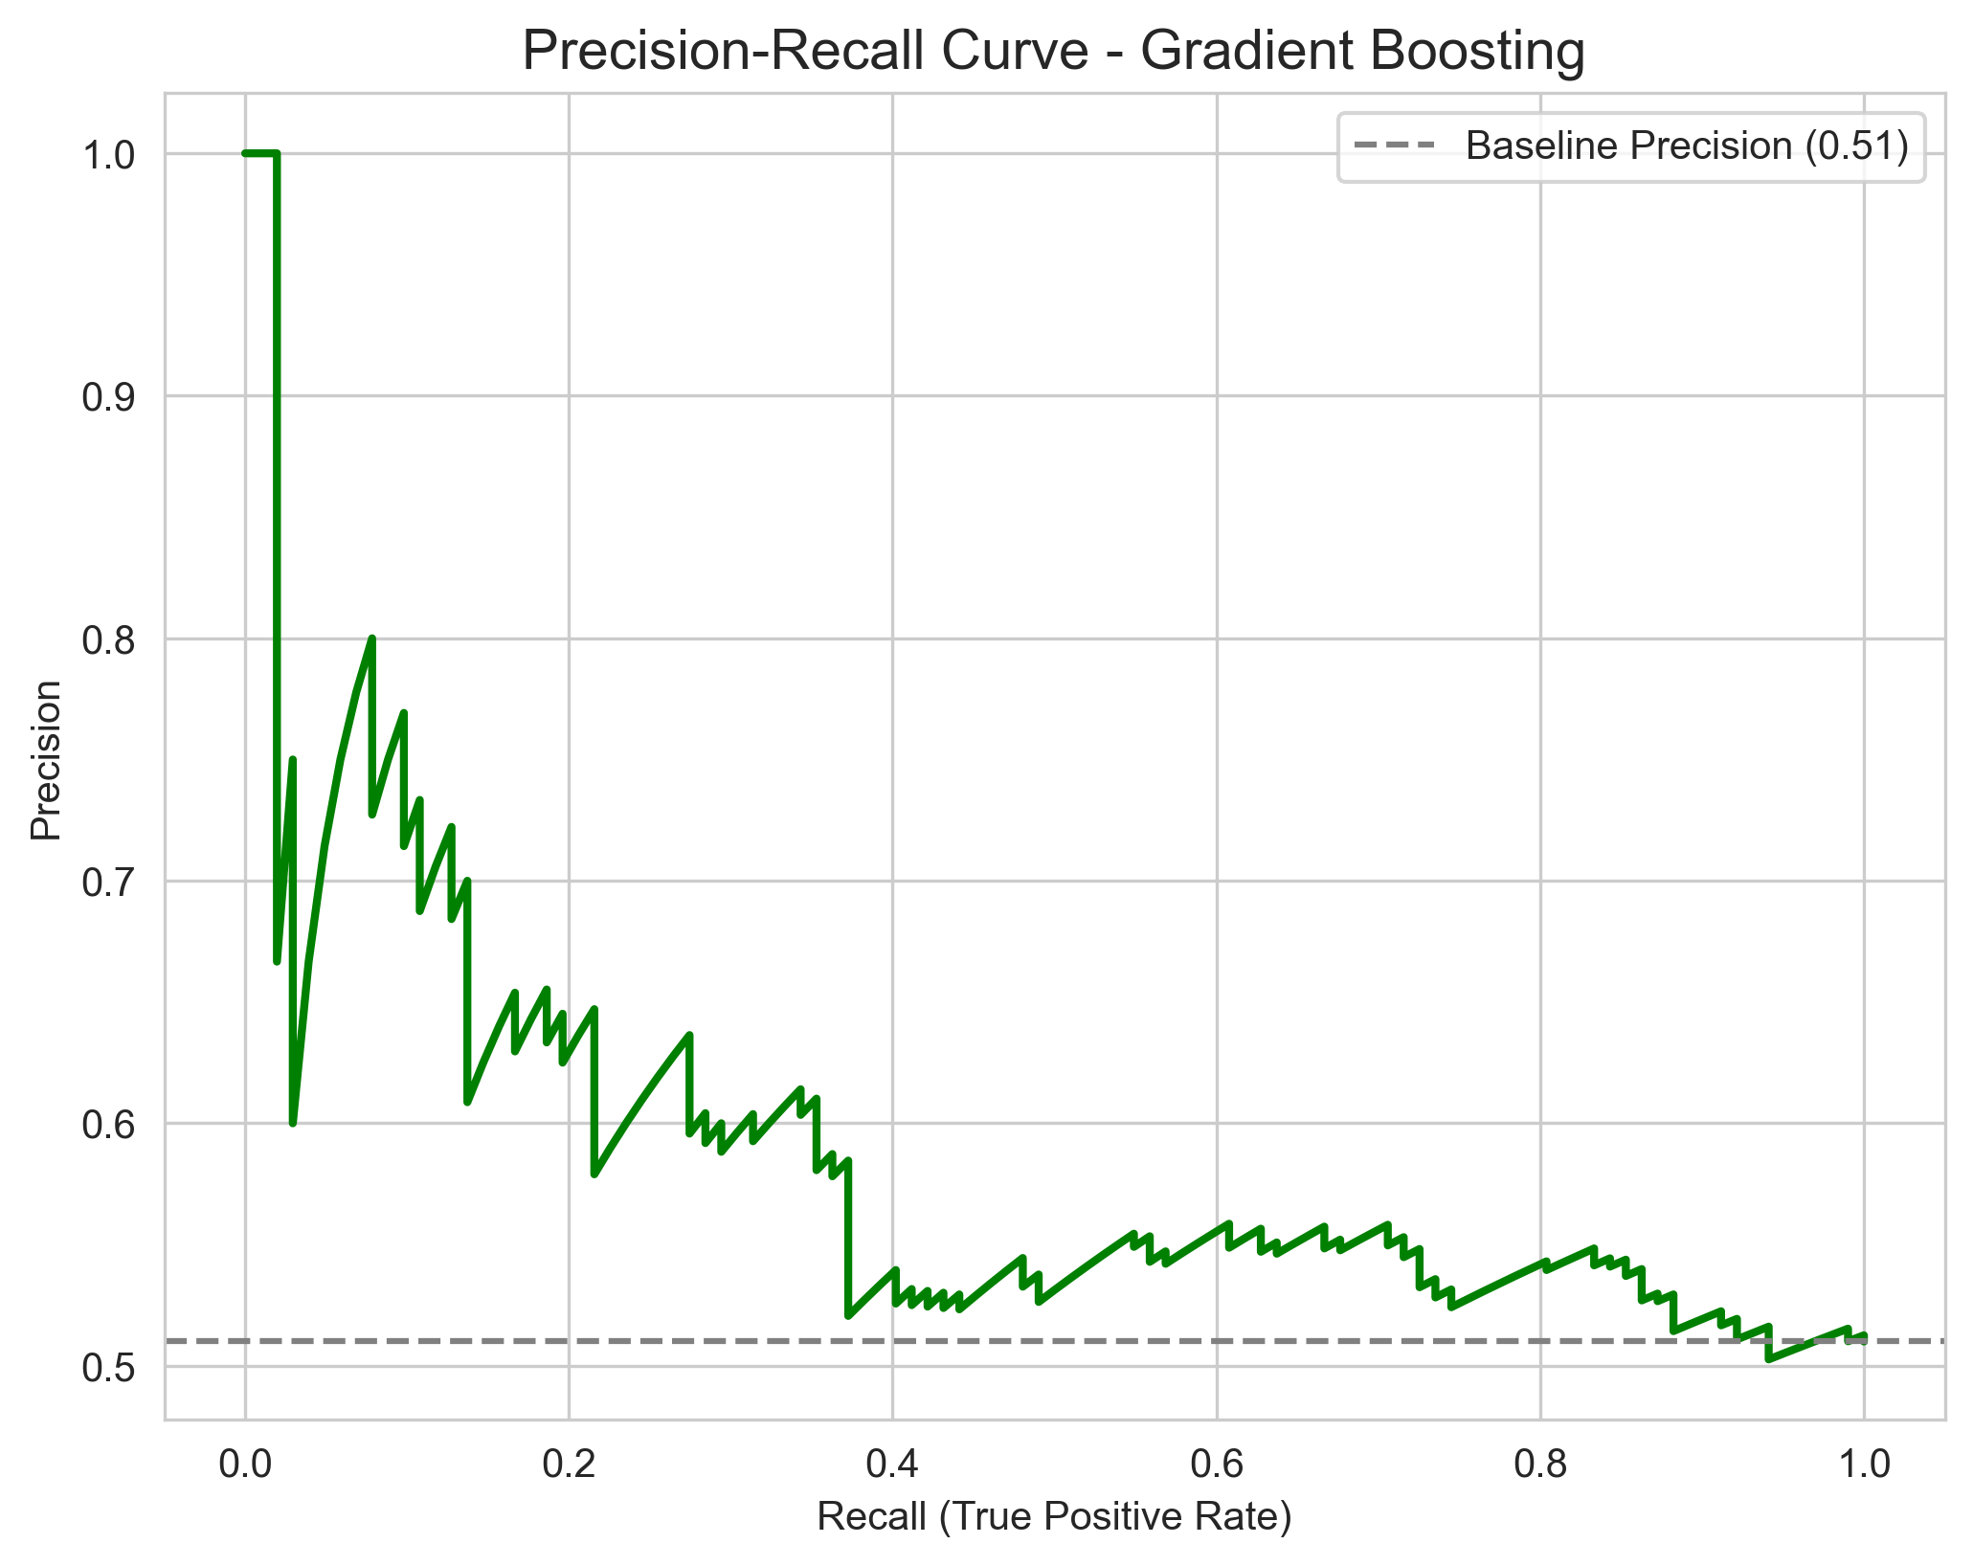
Evaluation
2. Precision-Recall Curve (PR Curve)
Kurva ini sangat penting ketika proporsi kelas minoritas sangat kecil. Model yang memiliki PR-AUC jauh di atas garis baseline (proporsi Bad Loan di data) dianggap efektif.
PR Curve memberikan gambaran yang lebih realistis tentang kinerja model dalam memprediksi kelas minoritas.

Slide 27
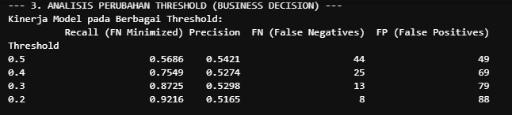
Evaluation
3. Analisis Perubahan Threshold
Dalam risiko kredit, kita harus menentukan probabilitas batas (threshold) mana yang akan digunakan untuk mengklasifikasikan pinjaman sebagai "Bad" (Tolak).
Tujuan utama adalah meminimalkan FN (False Negatives): Menurunkan threshold (misalnya dari 0.5 ke 0.3) akan meningkatkan Recall (menangkap lebih banyak Bad Loan) tetapi akan menurunkan Precision (menolak lebih banyak Good Loan/meningkatkan FP).
Manajemen risiko akan memilih threshold yang menyeimbangkan antara menghindari kerugian (FN) dan memaksimalkan penerimaan pelanggan (FP).

Slide 28
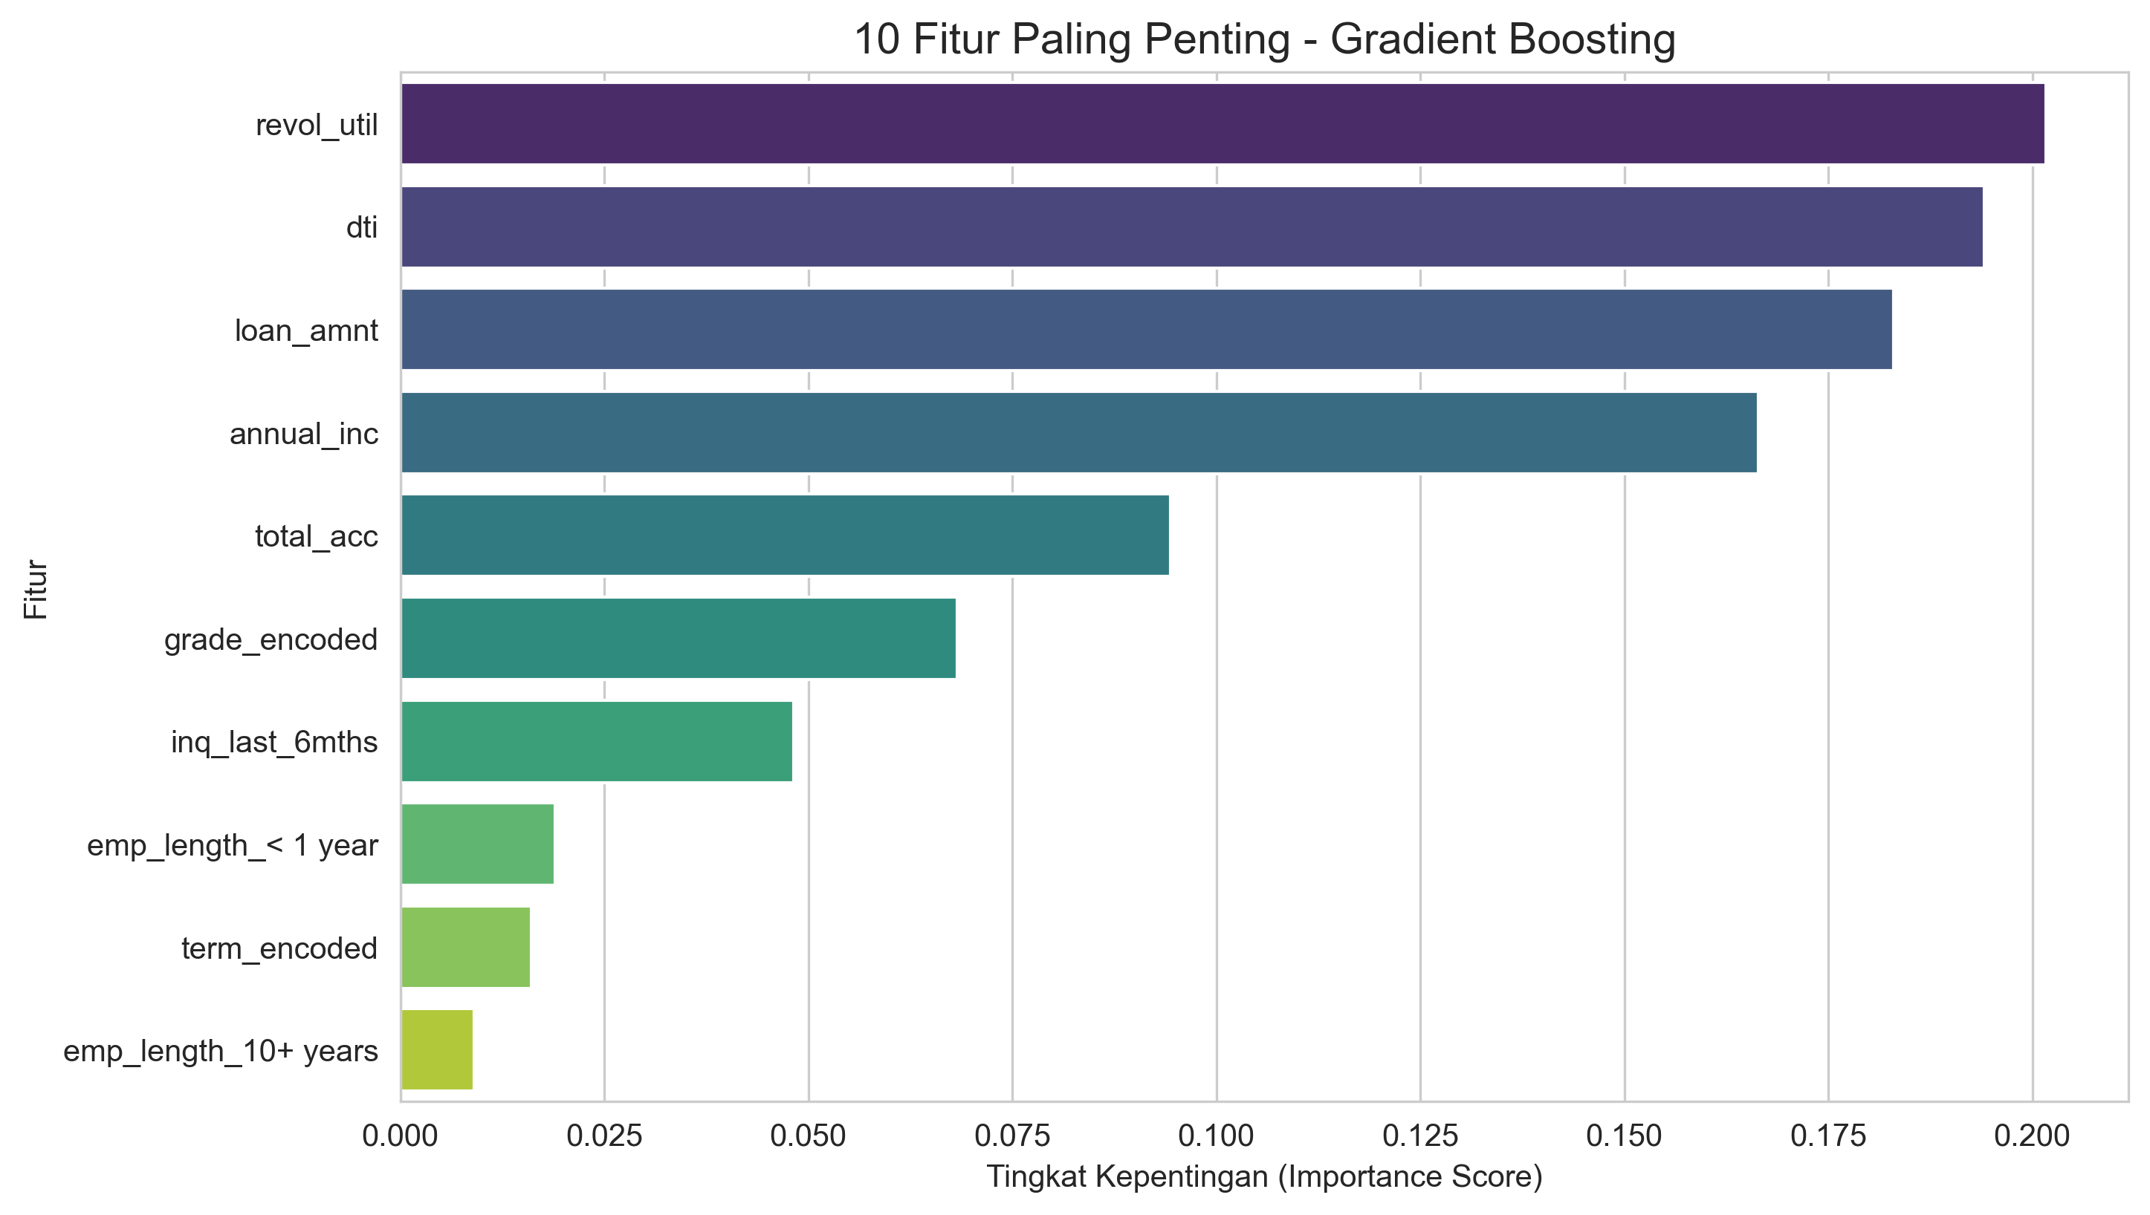
Evaluation
4. Feature Importance
Fitur dengan importance score tertinggi adalah variabel yang paling berpengaruh dalam memprediksi risiko kredit (misalnya, dti, annual_inc, grade, atau fitur-fitur yang dibuat dari feature engineering). Ini memberikan wawasan berharga bagi analis kredit.

Slide 29
Conclusion
Aspek | Dulu (Intuisi & Aturan Kaku) | Sekarang (Model Prediksi)
Akurasi Risiko | Rendah (Banyak FN/Kerugian Tersembunyi) | Tinggi (Terukur melalui ROC-AUC)
Pengambilan Keputusan | Lambat dan Subjektif | Cepat, Konsisten, dan Strategis
Kerugian Potensial | Tinggi (Terutama dari FN) | Terkontrol melalui Penyesuaian Threshold

Slide 30
Thank You
X

